Slide 1
Command_Pattern
角色移動

Slide 2
URL
CharacterControl
setCommand(){}
keyboardPressed(){}
<interface>
Command
execute()
合成
client
implemets
Go
GoCommand
execute(){}

Slide 3
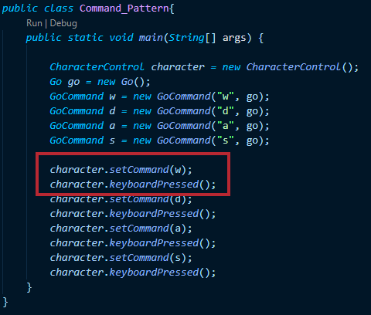
client

Slide 4
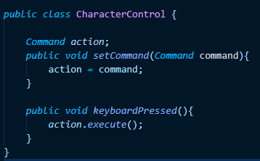
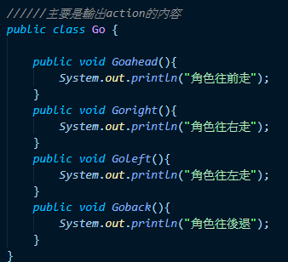
<interface>
Command
execute()
合成
implemets
GoCommand
execute(){}

Slide 5

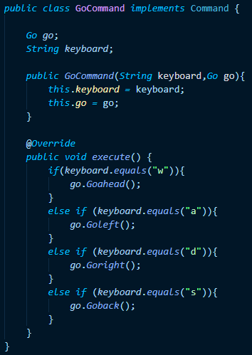
<interface>
Command
execute()
implemets
implemets
GoCommand
execute(){}

Slide 6

結果

Slide 7
結論
命令模式將物件的”發出請求”與”執行”鬆綁。
命令模式:將“行為”封裝。抽象工廠:將“創建”封裝。

Slide 8
Adapter_Pattern

Slide 9
URL
Client
<interface>
AllZombie
Target
<interface>
Human
implements
Adaptee
Zombie
GoodZombie
implements
Guy
Adapter
合成
GoodZombieAdapter

Slide 10

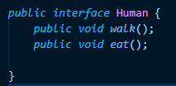
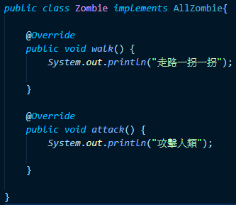
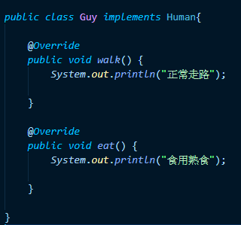
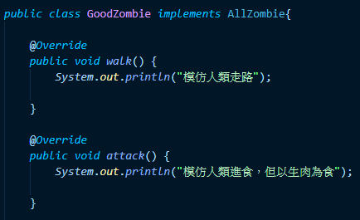
GoodZombieAdapter

Slide 11
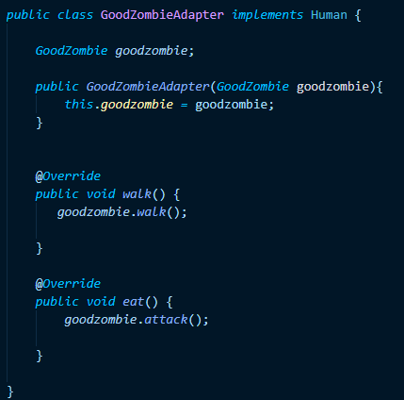
GoodZombieAdapter

Slide 12
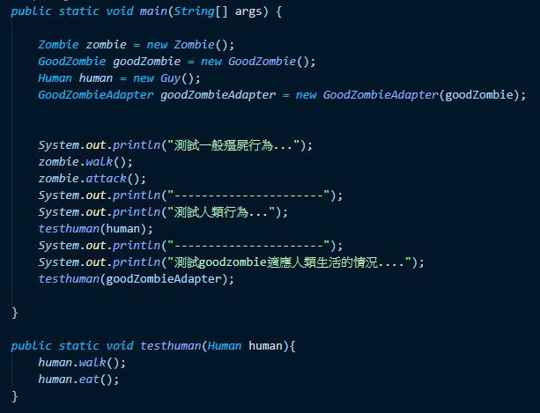
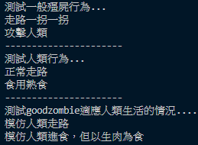
測試
結果

Slide 13
結論
Adapter將一個類別的介面轉成，想要的介面。
讓原本沒有關聯的類別，能一起執行。

